Slide 1
Physically Based Rendering From Theory to Implementation
Chapter 3 : Shapes
Spheres
Cylinders
Disks
Other Quadrics
Triangle and Meshes

Slide 2
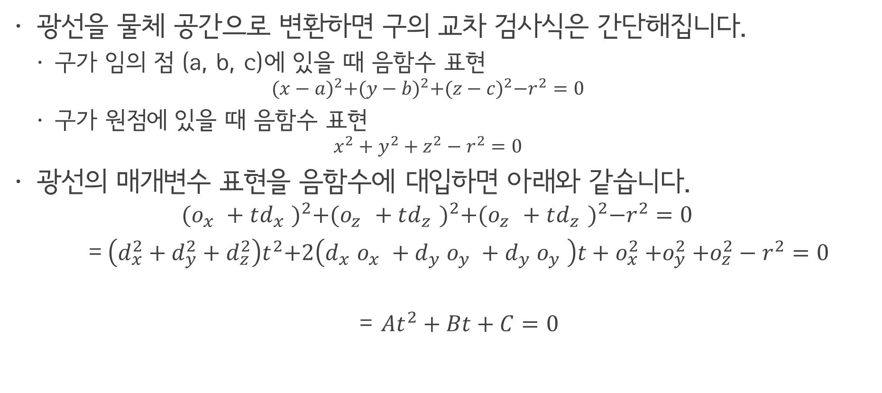
Spheres
광선을 물체 공간으로 변환하면 구의 교차 검사식은 간단해집니다.
구가 임의 점 (a, b, c)에 있을 때 음함수 표현
$${(x−a)}^{2}+{(y−b)}^{2}+{(z−c)}^{2}−r^{2}=0$$
구가 원점에 있을 때 음함수 표현
$$x^{2}+y^{2}+z^{2}−r^{2}=0$$
광선의 매개변수 표현을 음함수에 대입하면 아래와 같습니다.
$${(o_{x}^{}+td_{x}^{})}^{2}+{(o_{z}^{}+td_{z}^{})}^{2}+{(o_{z}^{}+td_{z}^{})}^{2}−r^{2}=0$$
=${ \left(d_{x}^{2}+d_{y}^{2}+d_{z}^{2}\right)t}^{2}+2\left(d_{x}^{}o_{x}^{}+d_{y}^{}o_{y}^{}+d_{y}^{}o_{y}^{}\right)t+o_{x}^{2}{+o}_{y}^{2}{+o}_{z}^{2}−r^{2}=0$
= ${At}^{2}+Bt+C=0$
A
B
C

Slide 3
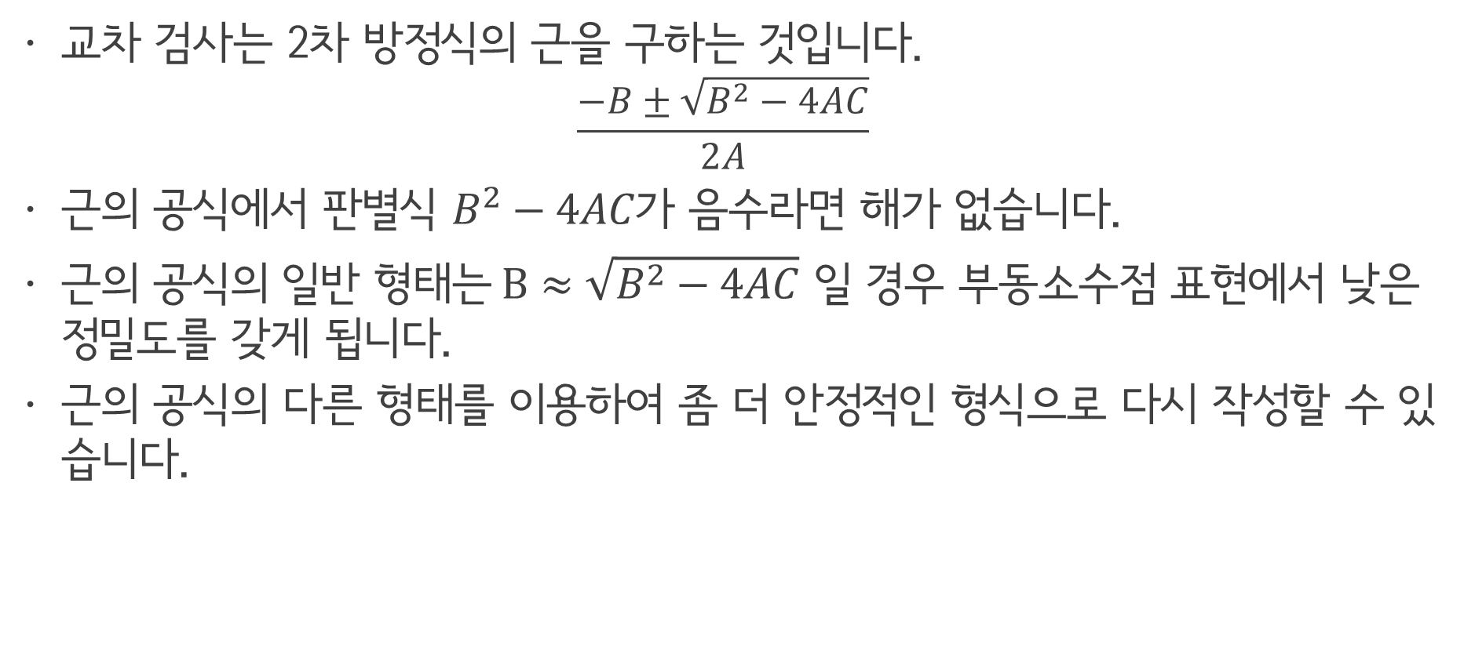
Spheres
교차 검사는 2차 방정식의 근을 구하는 것입니다.
$$\frac{−B±\sqrt{B^{2}−4AC}}{2A}$$
근의 공식에서 판별식 $B^{2}−4AC가$ 음수라면 해가 없습니다.
근의 공식의 일반 형$태는 B≈\sqrt{B^{2}−4AC}$ 일 경우 부동소수점 표현에서 낮은 정밀도를 갖게 됩니다.
근의 공식의 다른 형태를 이용하여 좀 더 안정적인 형식으로 다시 작성할 수 있습니다.

Slide 4
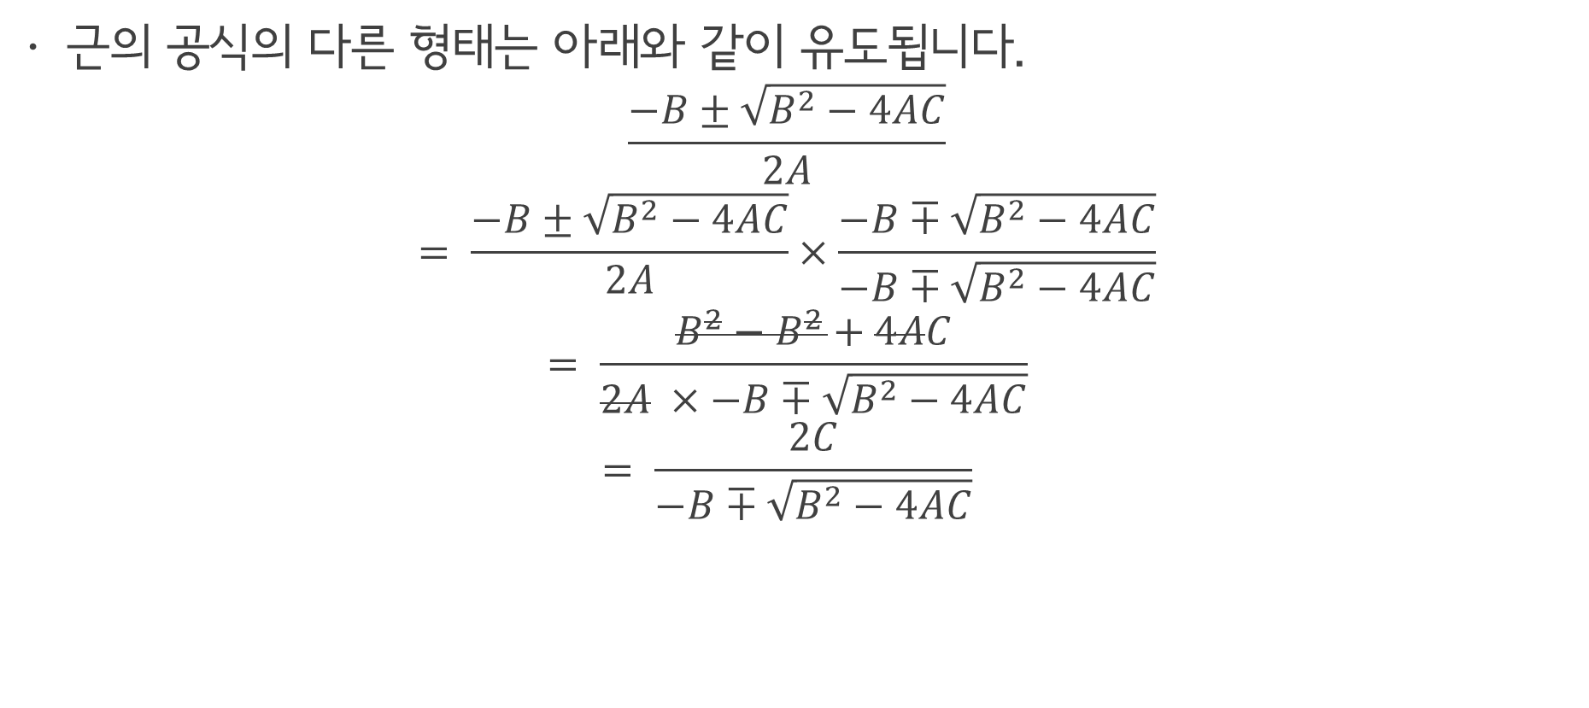
Spheres
근의 공식의 다른 형태는 아래와 같이 유도됩니다.
$$\frac{−B±\sqrt{B^{2}−4AC}}{2A}$$
$$= \frac{−B±\sqrt{B^{2}−4AC}}{2A}×\frac{−B∓\sqrt{B^{2}−4AC}}{−B∓\sqrt{B^{2}−4AC}}$$
$$= \frac{B^{2}−B^{2}+4AC}{2A ×−B∓\sqrt{B^{2}−4AC}}$$
$$= \frac{2C}{−B∓\sqrt{B^{2}−4AC}}$$

Slide 5

Spheres
안정적인 형식으로 작성된 교차점은 다음과 같습니다
$$t_{0}= \frac{q}{A} ,t_{1}= \frac{C}{q}$$
$$q= \left\{\begin{aligned}−0.5\left(B−\sqrt{B^{2}−4AC}\right)B<0 \\ −0.5\left(B+\sqrt{B^{2}−4AC}\right)otherwise\end{aligned}\right.$$

Slide 6
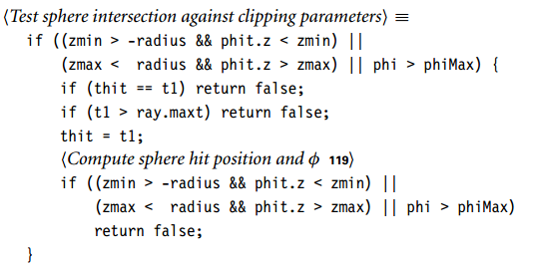
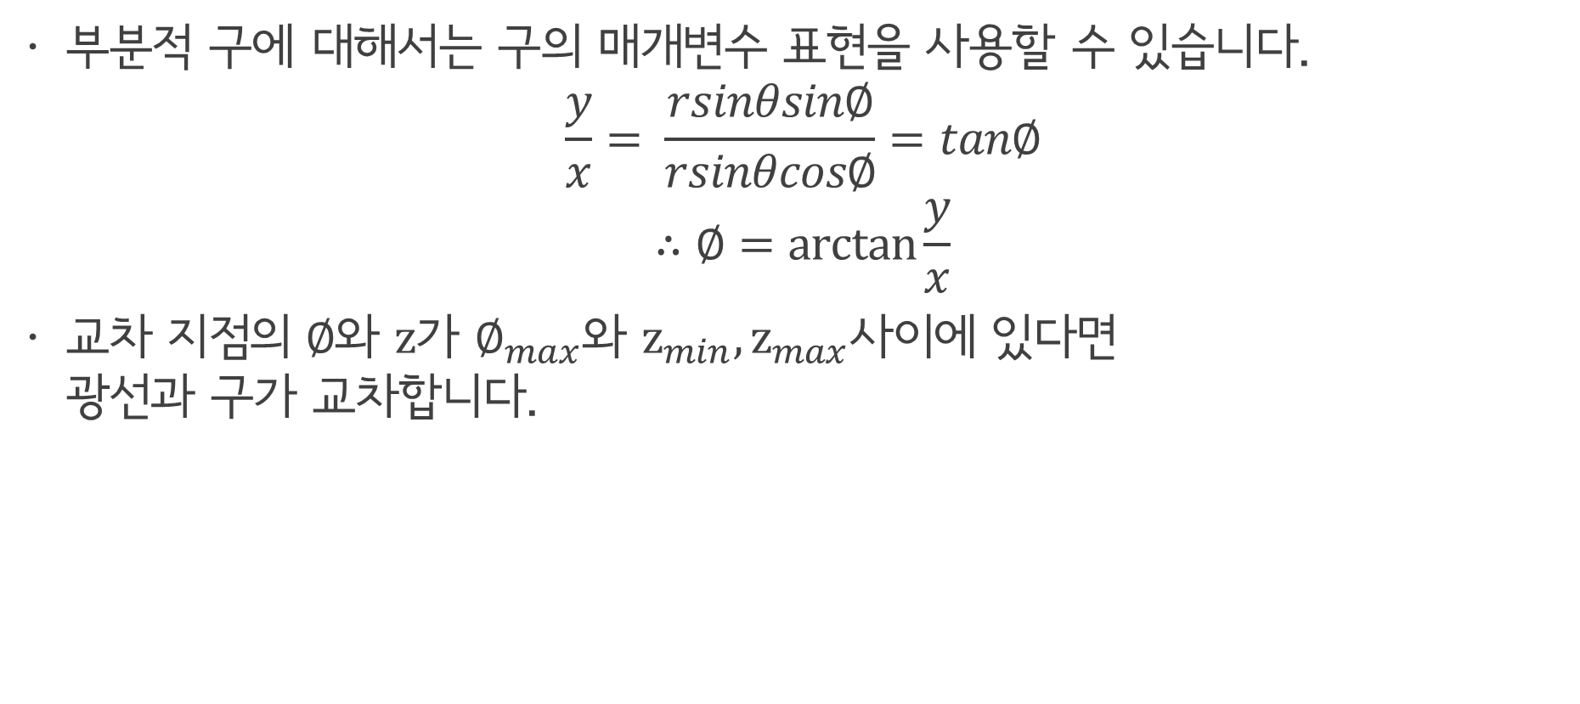
Spheres
부분적 구에 대해서는 구의 매개변수 표현을 사용할 수 있습니다.
$$\frac{y}{x}= \frac{rsinθsin∅}{rsinθcos∅}=tan∅$$
$$∴∅=arctan⁡\frac{y}{x}$$
교차 지점의 $∅$와 $z$가 $∅_{max}$와 $z_{min},z_{max}$사이에 있다면 광선과 구가 교차합니다.

Slide 7
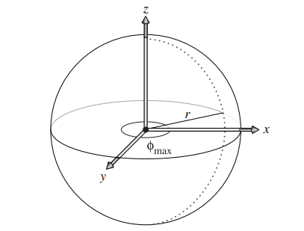
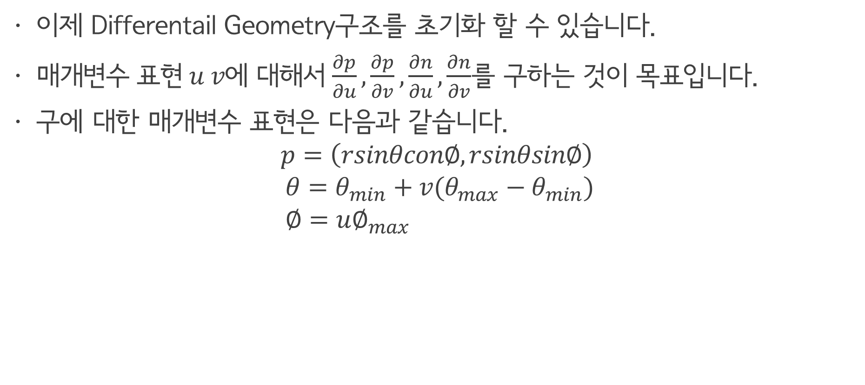
Spheres
이제 Differentail Geometry구조를 초기화 할 수 있습니다.
매개변수 표현 $u v$에 대해서 $\frac{∂p}{∂u},\frac{∂p}{∂v},\frac{∂n}{∂u},\frac{∂n}{∂v}$를 구하는 것이 목표입니다.
구에 대한 매개변수 표현은 다음과 같습니다.
$$p=\left(rsinθcon∅, rsinθsin∅\right)$$
$$θ=θ_{min}+v(θ_{max}−θ_{min}) \\ ∅=u∅_{max}$$

Slide 8
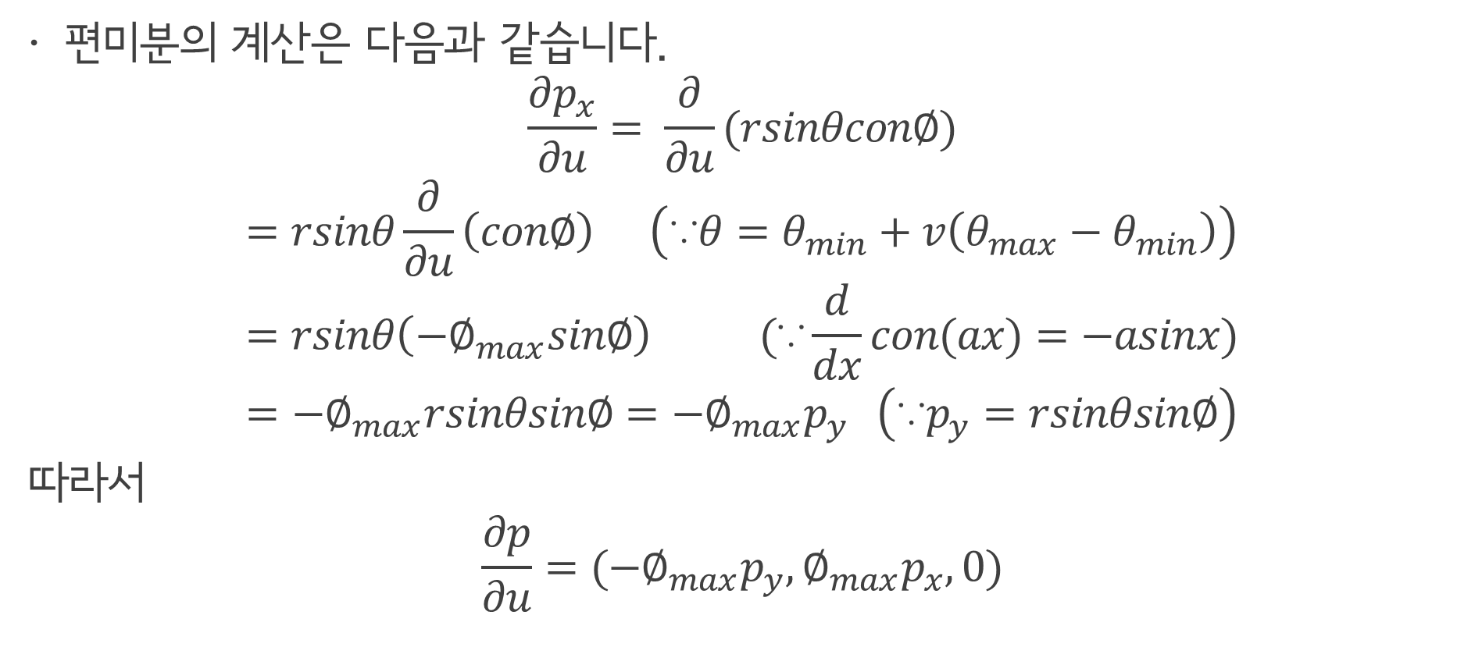
Spheres
편미분의 계산은 다음과 같습니다.
$$\frac{∂p_{x}}{∂u}= \frac{∂}{∂u}(rsinθcon∅)$$
$$=rsinθ\frac{∂}{∂u}\left(con∅\right) \left(\text{∵}θ=θ_{min}+v\left(θ_{max}−θ_{min}\right)\right)$$
$$=rsinθ\left(−∅_{max}sin∅\right) (\text{∵}\frac{d}{dx}con(ax)=−asinx)$$
$$=−∅_{max}rsinθsin∅=−∅_{max}p_{y} \left(\text{∵}p_{y}=rsinθsin∅\right)$$
따라서
$$\frac{∂p}{∂u}=(−∅_{max}p_{y},∅_{max}p_{x}, 0)$$

Slide 9
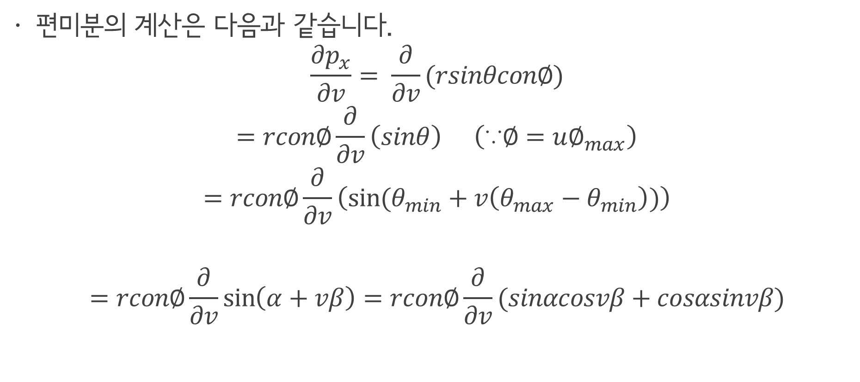


Spheres
편미분의 계산은 다음과 같습니다.
$$\frac{∂p_{x}}{∂v}= \frac{∂}{∂v}(rsinθcon∅)$$
$$=rcon∅\frac{∂}{∂v}\left(sinθ\right) \left(\text{∵}∅=u∅_{max}\right)$$
$$=rcon∅\frac{∂}{∂v}\left(sin⁡(θ_{min}+v\left(θ_{max}−θ_{min}\right))\right)$$
$$=rcon∅\frac{∂}{∂v}\sin\left(α+vβ\right)=rcon∅\frac{∂}{∂v}(sinαcosvβ+cosαsinvβ)$$
$$α$$
$$β$$

Slide 10
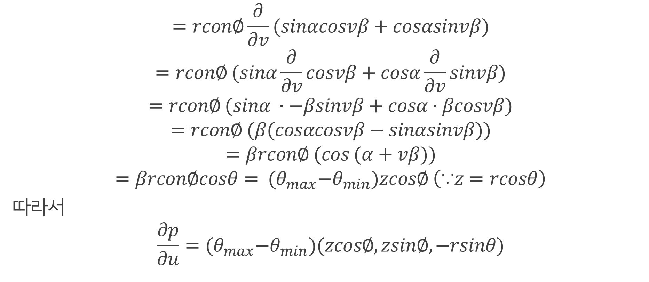
Spheres
$$=rcon∅\frac{∂}{∂v}(sinαcosvβ+cosαsinvβ)$$
$$=rcon∅ (sinα\frac{∂}{∂v}cosvβ+cosα\frac{∂}{∂v}sinvβ)$$
$$=rcon∅ (sinα ∙−βsinvβ+cosα∙βcosvβ)$$
$$=rcon∅ (β(cosαcosvβ−sinαsinvβ))$$
$$=βrcon∅ (cos (α+vβ))$$
$$=βrcon∅cosθ= {(θ}_{max}−θ_{min})zcos∅ \left(\text{∵}z=rcosθ\right)$$
따라서
$$\frac{∂p}{∂u}={(θ}_{max}−θ_{min})(zcos∅,zsin∅, −rsinθ)$$

Slide 11
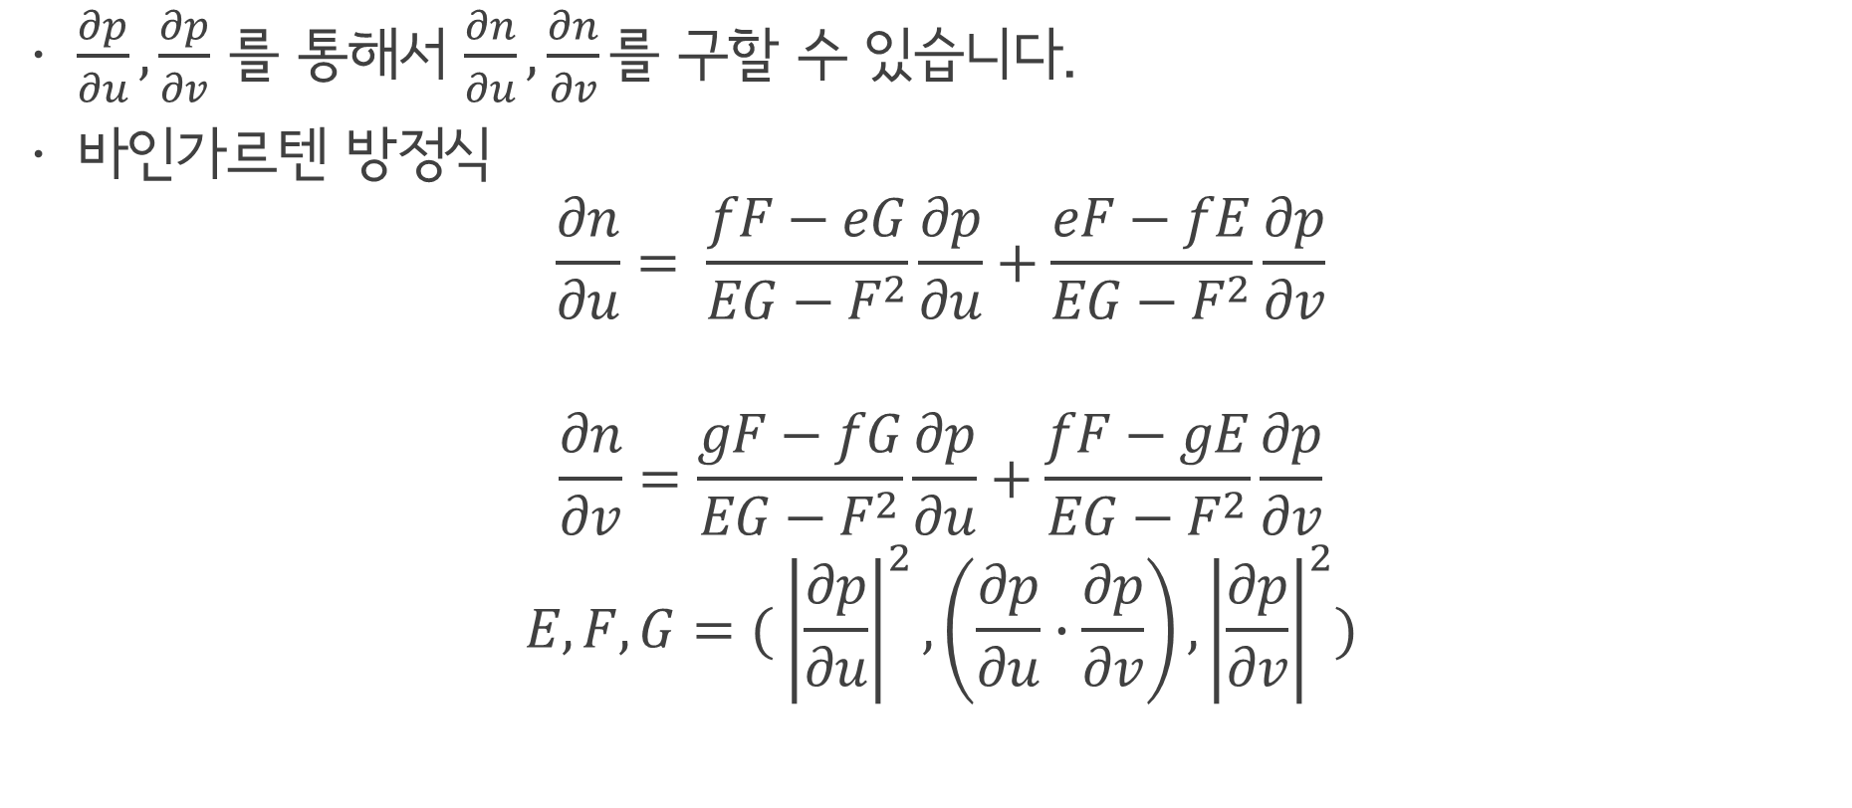
Spheres
$\frac{∂p}{∂u},\frac{∂p}{∂v}$ 를 통해서 $\frac{∂n}{∂u},\frac{∂n}{∂v}를$ 구할 수 있습니다.
바인가르텐 방정식
$$\frac{∂n}{∂u}= \frac{fF−eG}{EG−F^{2}}\frac{∂p}{∂u}+\frac{eF−fE}{EG−F^{2}}\frac{∂p}{∂v}$$
$$\frac{∂n}{∂v}=\frac{gF−fG}{EG−F^{2}}\frac{∂p}{∂u}+\frac{fF−gE}{EG−F^{2}}\frac{∂p}{∂v}$$
$$E,F,G=( {\left|\frac{∂p}{∂u}\right|}^{2}, \left(\frac{∂p}{∂u}∙\frac{∂p}{∂v}\right),{\left|\frac{∂p}{∂v}\right|}^{2})$$

Slide 12
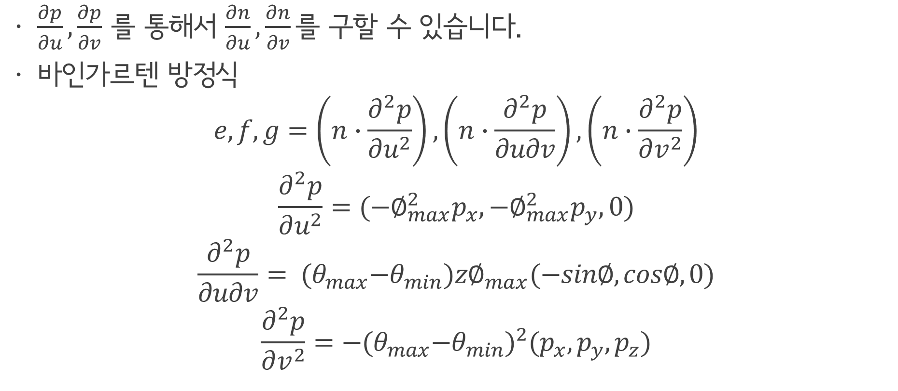
Spheres
$\frac{∂p}{∂u},\frac{∂p}{∂v}$ 를 통해서 $\frac{∂n}{∂u},\frac{∂n}{∂v}를$ 구할 수 있습니다.
바인가르텐 방정식
$$e, f, g=\left(n∙\frac{∂^{2}p}{∂u^{2}}\right),\left(n∙\frac{∂^{2}p}{∂u∂v}\right),\left(n∙\frac{∂^{2}p}{∂v^{2}}\right)$$
$$\frac{∂^{2}p}{∂u^{2}}=(−∅_{max}^{2}p_{x},−∅_{max}^{2}p_{y}, 0)$$
$$\frac{∂^{2}p}{∂u∂v}= {(θ}_{max}−θ_{min})z∅_{max}(−sin∅,cos∅, 0)$$
$$\frac{∂^{2}p}{∂v^{2}}=−{{(θ}_{max}−θ_{min})}^{2}(p_{x},p_{y},p_{z})$$

Slide 13





Spheres
$표$면 면적을 계산하기 위해서는 적분을 이용합니다.
곡선 $y=f(x)$가 $y=a$ 에서 $y=b$까지 $x$축에 대해서 회전하면 표면 면적은 다음과 같이 유도할 수 있습니다.
$$v=\sqrt{{∆x}^{2}+{∆y}^{2}}$$
$$=\sqrt{{∆x}^{2}\left(1+{\left(\frac{∆y}{∆x}\right)}^{2}\right)}$$
$$=\sqrt{\left(1+{f′(x)}^{2}\right)}∆x$$
$$(∴\int_{a}^{b}{\sqrt{\left(1+{f^{′}\left(x\right)}^{2}\right)}}dx)$$
$$∆y$$
$$v$$
$$∆x$$

Slide 14




Spheres
$표$면 면적은 넓이 X 높이 입니다.
높이는 $\int_{a}^{b}{\sqrt{\left(1+{f^{′}\left(x\right)}^{2}\right)}}dx$ 라고 할 수 있습니다.
그렇다면 x축으로 회전할 때 넓이는 $2πr$이라 할 수 있고 $r=f(x)이$므로 $2πf(x)$가 넓이가 됩니다.
반지름이 $f(x)$인 원
$$∆y$$
$$v$$
$$f(x)$$
$$∆x$$

Slide 15
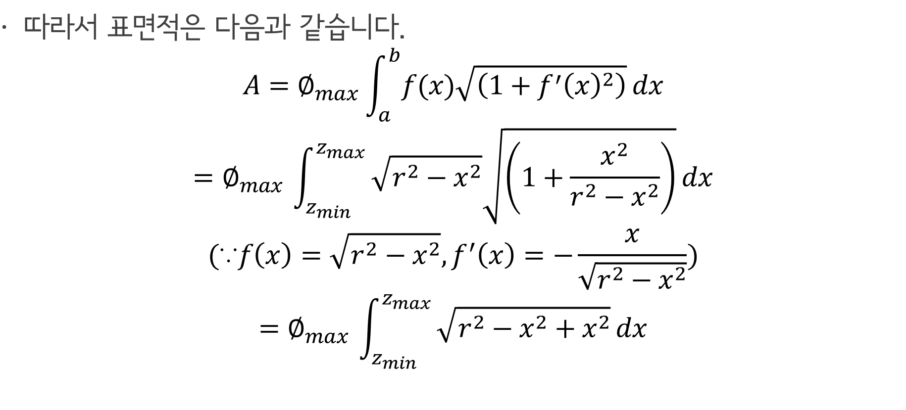
Spheres
$따$라서 표면적은 다음과 같습니다.
$$A=∅_{max}\int_{a}^{b}{f(x)\sqrt{\left(1+{f^{′}\left(x\right)}^{2}\right)}}dx$$
$${=∅}_{max}\int_{z_{min}}^{z_{max}}{\sqrt{r^{2}−x^{2}}\sqrt{\left(1+\frac{x^{2}}{r^{2}−x^{2}}\right)}}dx \\ (\text{∵}f\left(x\right)=\sqrt{r^{2}−x^{2}}, f^{′}\left(x\right)=−\frac{x}{\sqrt{r^{2}−x^{2}}})$$
$${=∅}_{max}\int_{z_{min}}^{z_{max}}{\sqrt{r^{2}−x^{2}+x^{2}}}dx$$

Slide 16

Spheres
$따$라서 표면적은 다음과 같습니다.
$${=∅}_{max}\int_{z_{min}}^{z_{max}}{r}dx$$
$${=∅}_{max}r\left(z_{max} −z_{min}\right).$$
전체 구의 경우 $∅_{max}=2π, z_{max}=r,{ z}_{min}=−r$ 이므로 $A=4πr^{2}$이 됩니다.

Slide 17
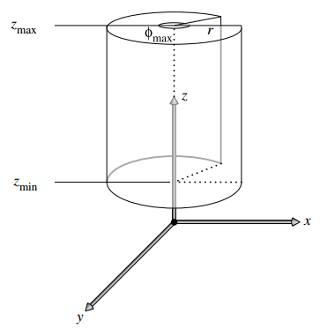
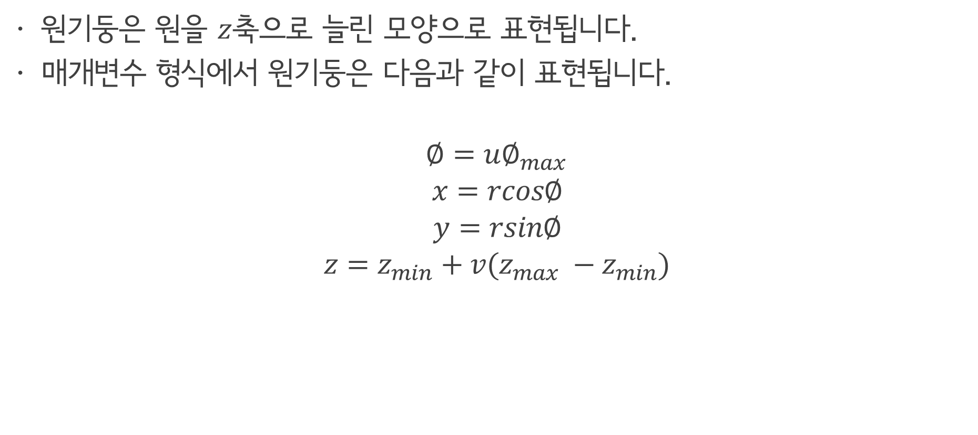
Cylinder
원기둥은 원을 $z$축으로 늘린 모양으로 표현됩니다.
매개변수 형식에서 원기둥은 다음과 같이 표현됩니다.
$$∅=u∅_{max}$$
$$x=rcos∅$$
$$y=rsin∅$$
$$z=z_{min}+v(z_{max} −z_{min})$$

Slide 18

Cylinder
원기둥의 교차 공식은 $z$축으로 무한대로 긴 원기둥의 음함수 방정식에서 유도할 수 있습니다.
$$x^{2}+y^{2}−r^{2}=0$$
$${(o_{x}^{}+td_{x}^{})}^{2}+{(o_{y}^{}+td_{y}^{})}^{2}−r^{2}=0$$
$${{(d}_{x}^{2}+d}_{y}^{2})t^{2}+2\left(d_{x}^{}o_{x}^{}+d_{y}^{}o_{y}^{}\right)t+o_{x}^{2}{+o}_{y}^{2}−r^{2}=0$$
A
B
C

Slide 19
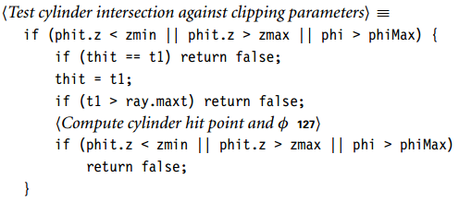

Cylinder
부분 원기둥에 대한 교차 검사는 교차 지점의 $∅$와 $z$값을 통해서 구과 동일하게 처리할 수 있습니다.

Slide 20
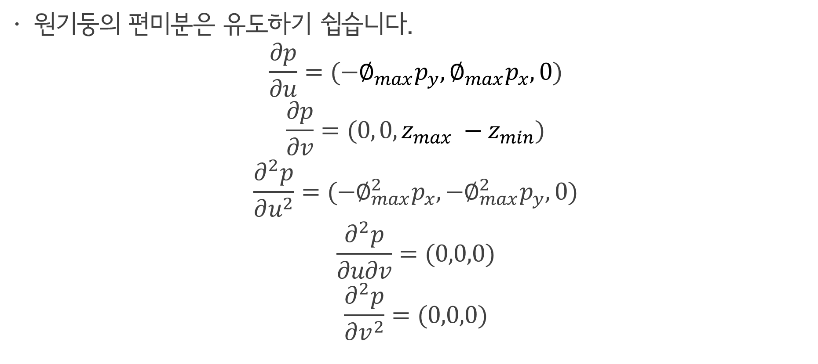
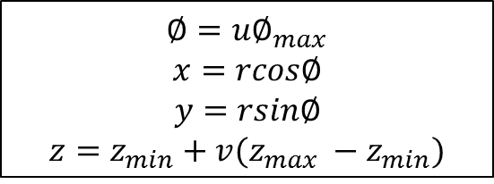
Cylinder
원기둥의 편미분은 유도하기 쉽습니다.
$$\frac{∂p}{∂u}=(−∅_{max}p_{y},∅_{max}p_{x},0)$$
$$\frac{∂p}{∂v}=(0, 0,z_{max} −z_{min})$$
$$\frac{∂^{2}p}{∂u^{2}}=(−∅_{max}^{2}p_{x},−∅_{max}^{2}p_{y}, 0)$$
$$\frac{∂^{2}p}{∂u∂v}=(0,0,0)$$
$$\frac{∂^{2}p}{∂v^{2}}=(0,0,0)$$
$$∅=u∅_{max}$$
$$x=rcos∅$$
$$y=rsin∅$$
$$z=z_{min}+v(z_{max} −z_{min})$$

Slide 21
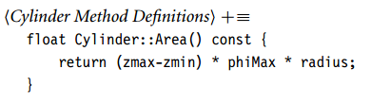

Cylinder
원기둥의 표면면적은 높이가 $z_{max} −z_{min}$ 넓이가 ${r∅}_{max}$ 인 돌려진 사각형입니다.

Slide 22
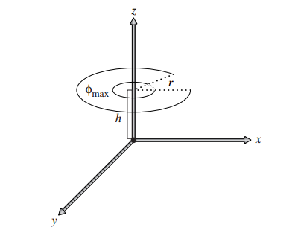
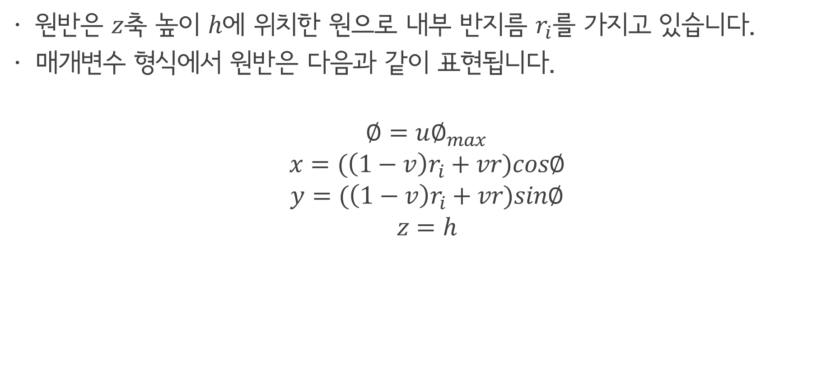
Disk
원반은 $z$축 높이 $h$에 위치한 원으로 내부 반지름 $r_{i}를$ 가지고 있습니다.
매개변수 형식에서 원반은 다음과 같이 표현됩니다.
$$∅=u∅_{max}$$
$$x=(\left(1−v\right)r_{i}+vr)cos∅$$
$$y=(\left(1−v\right)r_{i}+vr)sin∅$$
$$z=h$$

Slide 23
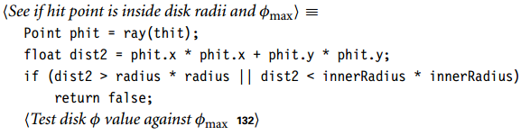
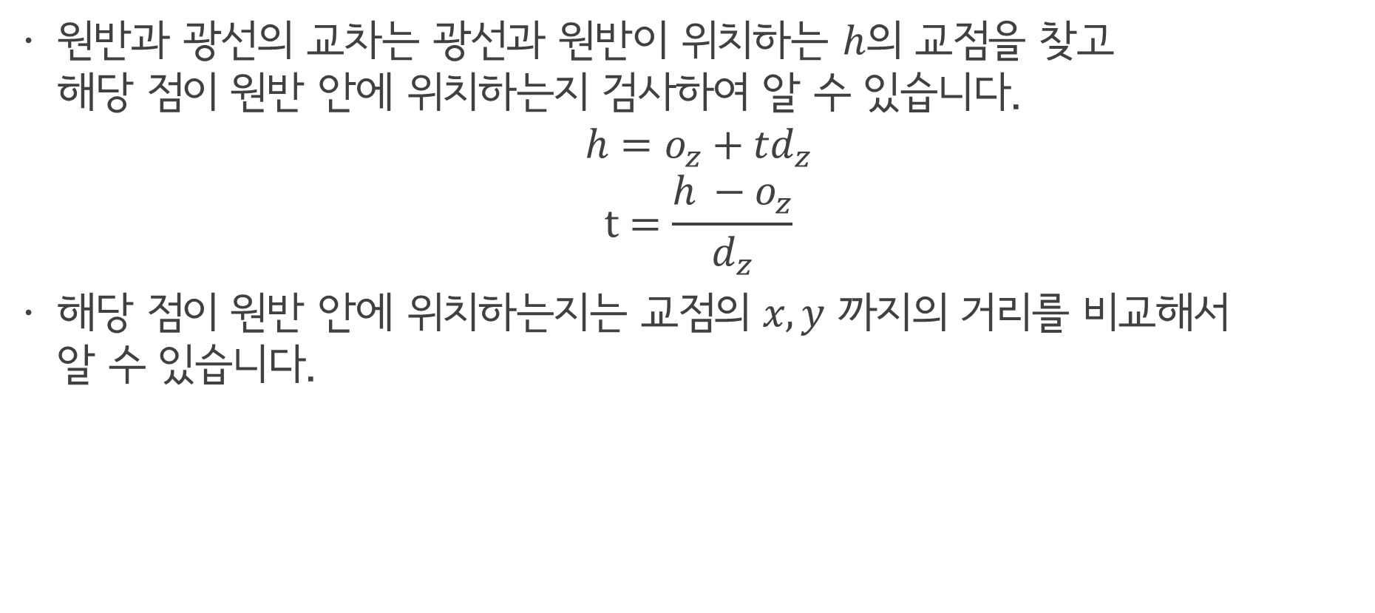
Disk
원반과 광선의 교차는 광선과 원반이 위치하는 $h$의 교점을 찾고 해당 점이 원반 안에 위치하는지 검사하여 알 수 있습니다.
$$h=o_{z}+td_{z}$$
$$t=\frac{h −o_{z}}{d_{z}}$$
해당 점이 원반 안에 위치하는지는 교점의 $x, y$ 까지의 거리를 비교해서 알 수 있습니다.

Slide 24
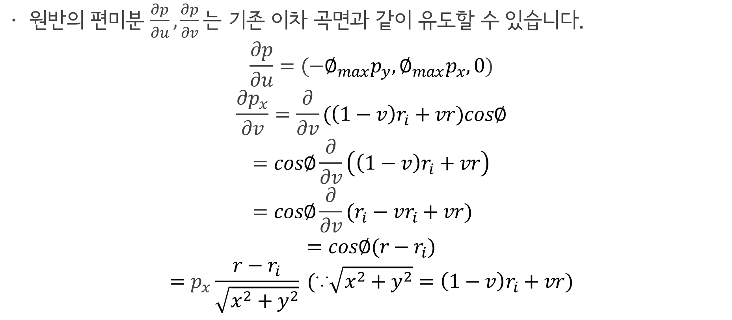

Disk
원반의 편미분 $\frac{∂p}{∂u},\frac{∂p}{∂v}는$ 기존 이차 곡면과 같이 유도할 수 있습니다.
$$\frac{∂p}{∂u}=(−∅_{max}p_{y},∅_{max}p_{x},0)$$
$$\frac{∂p_{x}}{∂v}=\frac{∂}{∂v}(\left(1−v\right)r_{i}+vr)cos∅$$
$$=cos∅\frac{∂}{∂v}\left(\left(1−v\right)r_{i}+vr\right) \\ =cos∅\frac{∂}{∂v}(r_{i}−vr_{i}+vr)$$
$$=cos∅(r−r_{i})$$
$$=p_{x}\frac{r−r_{i}}{\sqrt{x^{2}+y^{2}}} (\text{∵}\sqrt{x^{2}+y^{2}}=\left(1−v\right)r_{i}+vr)$$
$$∅=u∅_{max}$$
$$x=(\left(1−v\right)r_{i}+vr)cos∅$$
$$y=(\left(1−v\right)r_{i}+vr)sin∅$$
$$z=h$$

Slide 25

Disk
$uv$에 의해서 법$선 벡터가 변하지 않으므로 \frac{∂n}{∂u},\frac{∂n}{∂v}$는 명백하게 (0, 0, 0)입니다.
원반의 표면 면적은 고리의 일부분이므로 쉽게 계산할 수 있습니다.
$$A=\frac{∅_{max}}{2}(r^{2}−{r_{i}}^{2})$$

Slide 26

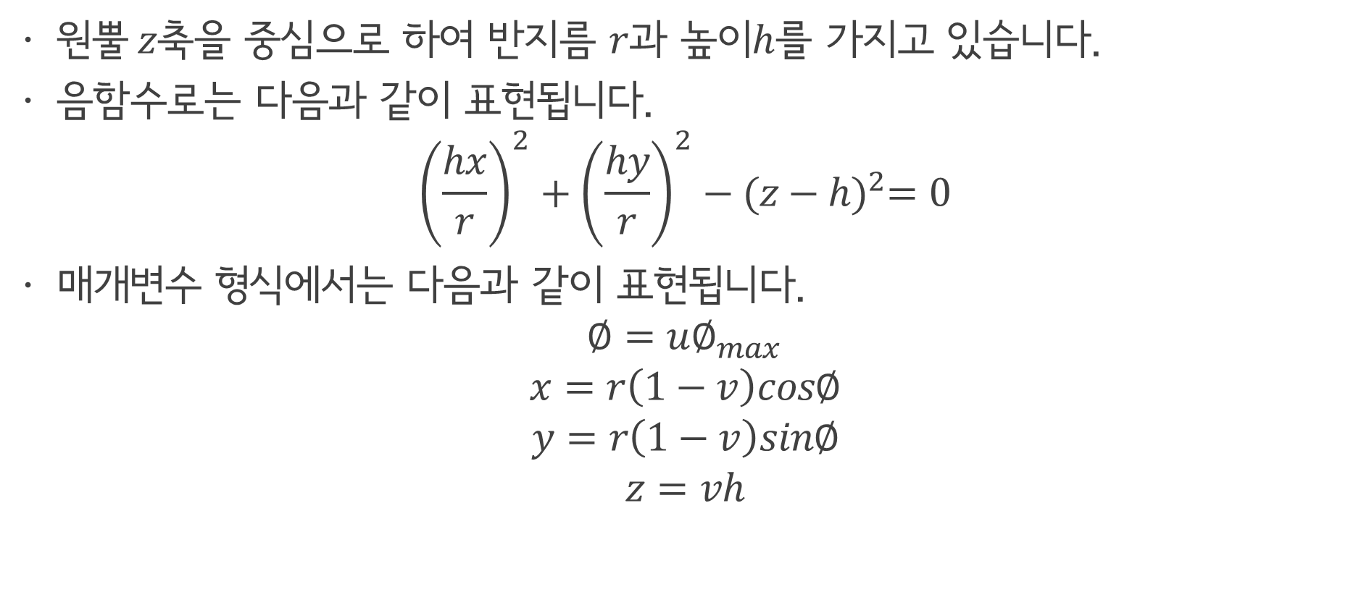




Other Quadrics
$원뿔 z$축을 중심으로 하여 반지름 $r$과 높이$h$를 가지고 있습니다.
음함수로는 다음과 같이 표현됩니다.
$${\left(\frac{hx}{r}\right)}^{2}+{\left(\frac{hy}{r}\right)}^{2}−{(z−h)}^{2}=0$$
매개변수 형식에서는 다음과 같이 표현됩니다.
$$∅=u∅_{max}$$
$$x=r\left(1−v\right)cos∅$$
$$y=r\left(1−v\right)sin∅$$
$$z=vh$$
$$h_{i}$$
$$r_{i}$$
$$h$$
$$r$$
$$h :h_{i}=r :r_{i}$$

Slide 27
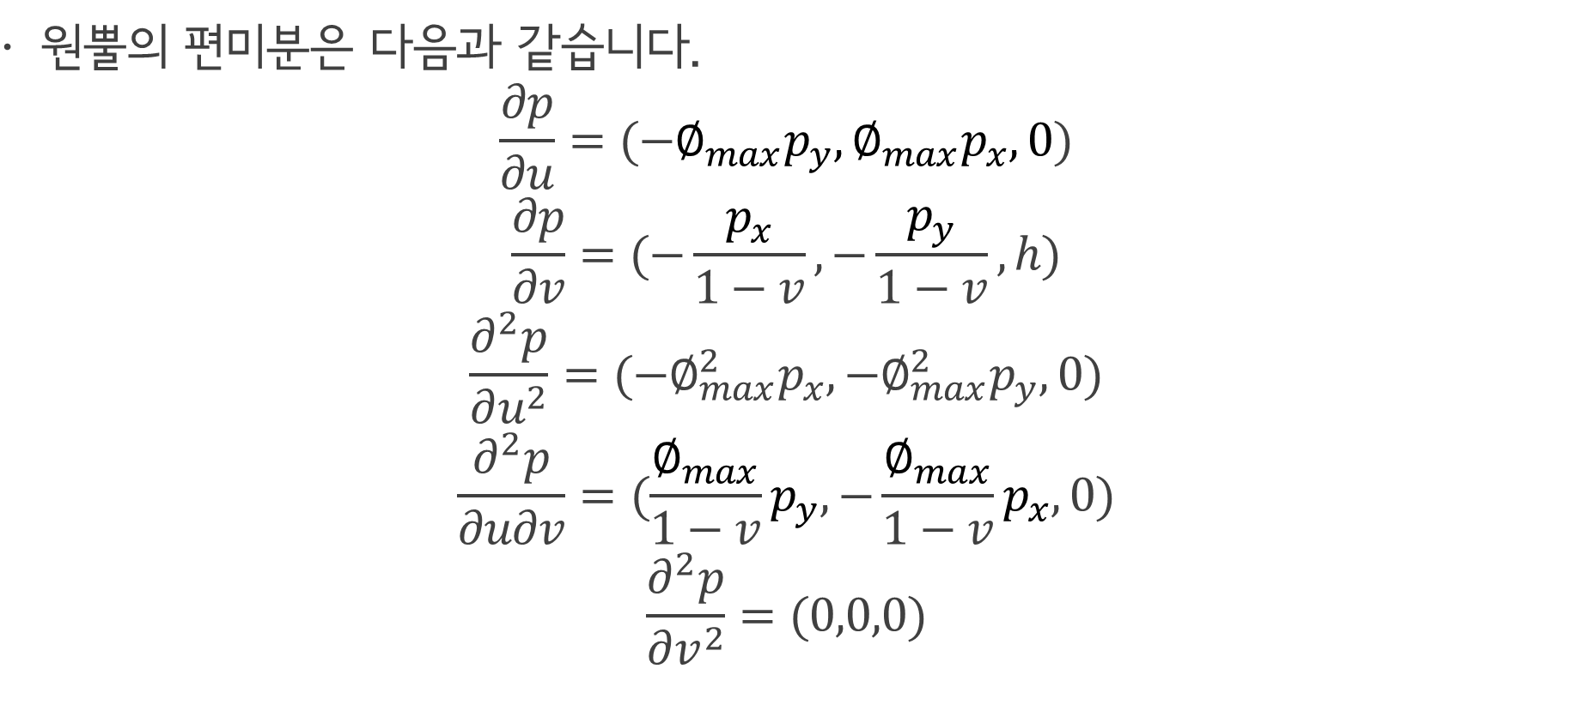

Other Quadrics
$원뿔의$ 편미분은 다음과 같습니다.
$$\frac{∂p}{∂u}=(−∅_{max}p_{y},∅_{max}p_{x},0)$$
$$\frac{∂p}{∂v}=(−\frac{p_{x}}{1−v},−\frac{p_{y}}{1−v},h)$$
$$\frac{∂^{2}p}{∂u^{2}}=(−∅_{max}^{2}p_{x},−∅_{max}^{2}p_{y}, 0)$$
$$\frac{∂^{2}p}{∂u∂v}=(\frac{∅_{max}}{1−v}p_{y},−\frac{∅_{max}}{1−v}p_{x},0)$$
$$\frac{∂^{2}p}{∂v^{2}}=(0,0,0)$$
$$∅=u∅_{max}$$
$$x=r\left(1−v\right)cos∅$$
$$y=r\left(1−v\right)sin∅$$
$$z=vh$$

Slide 28
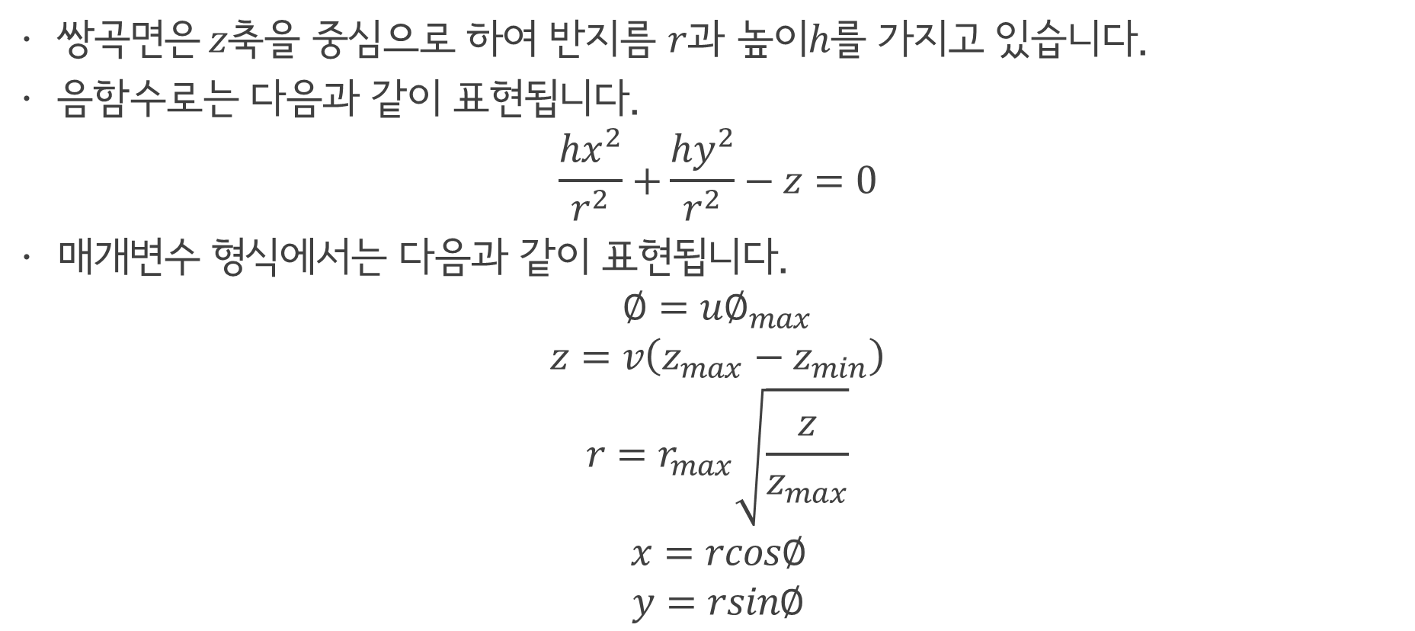
Other Quadrics
$쌍곡면은 z$축을 중심으로 하여 반지름 $r$과 높이$h$를 가지고 있습니다.
음함수로는 다음과 같이 표현됩니다.
$$\frac{hx^{2}}{r^{2}}+\frac{hy^{2}}{r^{2}}−z=0$$
매개변수 형식에서는 다음과 같이 표현됩니다.
$$∅=u∅_{max}$$
$$z=v\left(z_{max}−z_{min}\right)$$
$$r=r_{max}\sqrt{\frac{z}{z_{max}}}$$
$$x=rcos∅$$
$$y=rsin∅$$

Slide 29
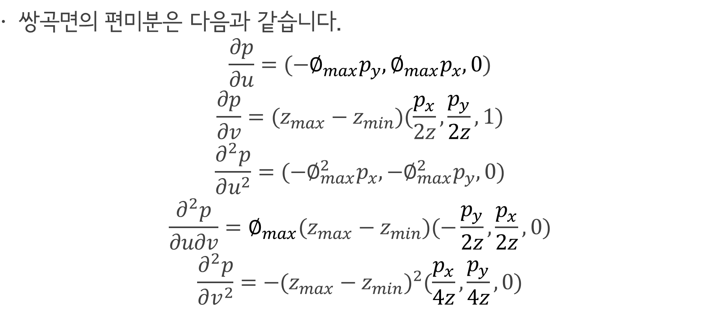

Other Quadrics
$쌍곡면의$ 편미분은 다음과 같습니다.
$$\frac{∂p}{∂u}=(−∅_{max}p_{y},∅_{max}p_{x},0)$$
$$\frac{∂p}{∂v}=(z_{max}−z_{min})(\frac{p_{x}}{2z},\frac{p_{y}}{2z},1)$$
$$\frac{∂^{2}p}{∂u^{2}}=(−∅_{max}^{2}p_{x},−∅_{max}^{2}p_{y}, 0)$$
$$\frac{∂^{2}p}{∂u∂v}=∅_{max}(z_{max}−z_{min})(−\frac{p_{y}}{2z},\frac{p_{x}}{2z},0)$$
$$\frac{∂^{2}p}{∂v^{2}}=−{(z_{max}−z_{min})}^{2}(\frac{p_{x}}{4z},\frac{p_{y}}{4z},0)$$
$$∅=u∅_{max}$$
$$z=v\left(z_{max}−z_{min}\right)$$
$$r=r_{max}\sqrt{\frac{z}{z_{max}}}$$
$$x=rcos∅$$
$$y=rsin∅$$

Slide 30
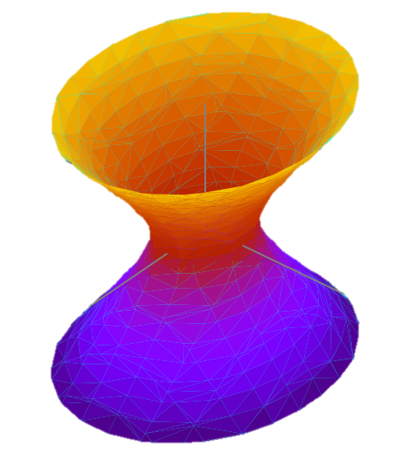
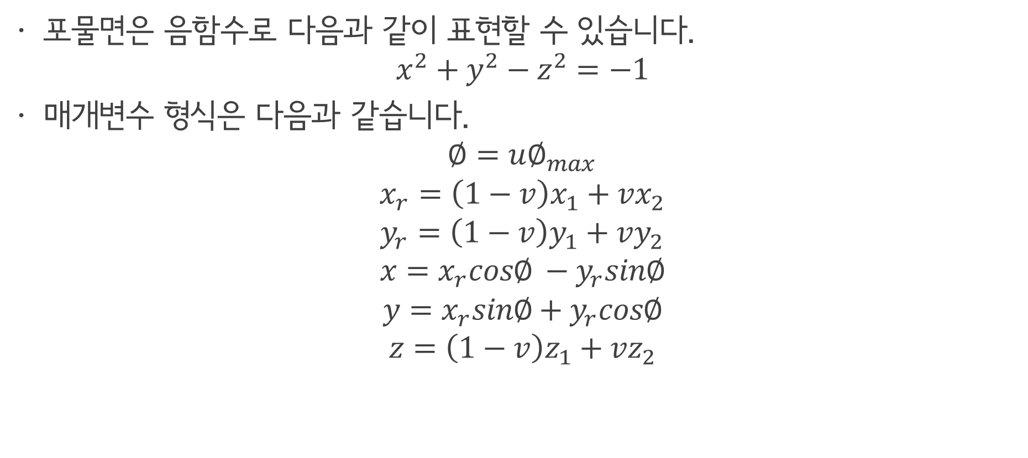
Other Quadrics
포물면은 음함수로 다음과 같이 표현할 수 있습니다.
$$x^{2}+y^{2}−z^{2}=−1$$
매개변수 형식은 다음과 같습니다.
$$∅=u∅_{max}$$
$$x_{r}=\left(1−v\right)x_{1}+vx_{2}$$
$$y_{r}=\left(1−v\right)y_{1}+vy_{2}$$
$$x=x_{r}cos∅ −y_{r}sin∅$$
$$y=x_{r}sin∅+y_{r}cos∅$$
$$z=\left(1−v\right)z_{1}+vz_{2}$$
https://en.wikipedia.org/wiki/Hyperboloid

Slide 31
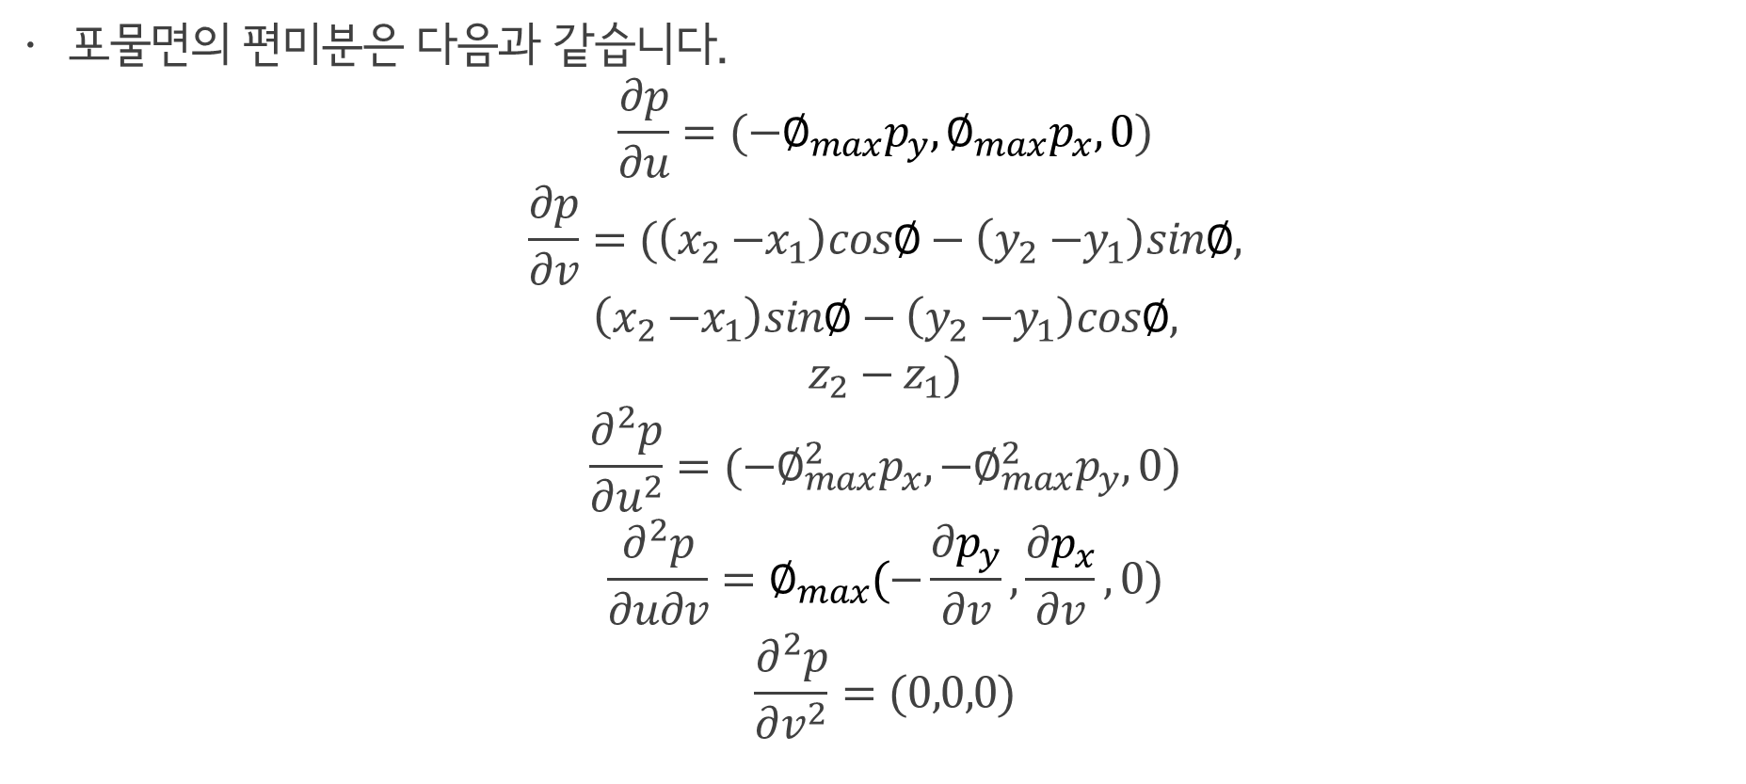

Other Quadrics
포$물면의$ 편미분은 다음과 같습니다.
$$\frac{∂p}{∂u}=(−∅_{max}p_{y},∅_{max}p_{x},0)$$
$$\frac{∂p}{∂v}=(\left(x_{2}{−x}_{1}\right)cos∅−\left(y_{2}{−y}_{1}\right)sin∅,$$
$$\left(x_{2}{−x}_{1}\right)sin∅−\left(y_{2}{−y}_{1}\right)cos∅,$$
$${z_{2}−z}_{1})$$
$$\frac{∂^{2}p}{∂u^{2}}=(−∅_{max}^{2}p_{x},−∅_{max}^{2}p_{y}, 0)$$
$$\frac{∂^{2}p}{∂u∂v}=∅_{max}(−\frac{{∂p}_{y}}{∂v},\frac{{∂p}_{x}}{∂v},0)$$
$$\frac{∂^{2}p}{∂v^{2}}=(0,0,0)$$
$$∅=u∅_{max}$$
$$x_{r}=\left(1−v\right)x_{1}+vx_{2}$$
$$y_{r}=\left(1−v\right)y_{1}+vy_{2}$$
$$x=x_{r}cos∅ −y_{r}sin∅$$
$$y=x_{r}sin∅+y_{r}cos∅$$
$$z=\left(1−v\right)z_{1}+vz_{2}$$

Slide 32
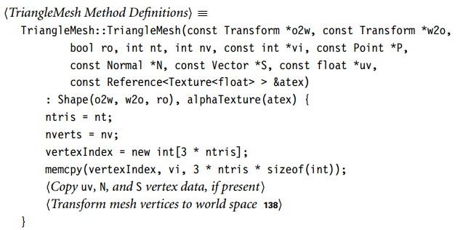
Triangle and Meshes
삼각형은 컴퓨터 그래픽스에서 가장 자주 사용되는 모양입니다.
pbrt의 TriangelMesh는 삼각형의 집합을 표현합니다.

Slide 33
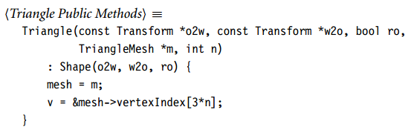
Triangle and Meshes
Triangle은 삼각형 하나를 포함합니다.
메모리를 절약하기 위해서 TriangelMesh의 포인터와 자신의 정점이 시작되는 시작 주소만을 저장합니다.

Slide 34

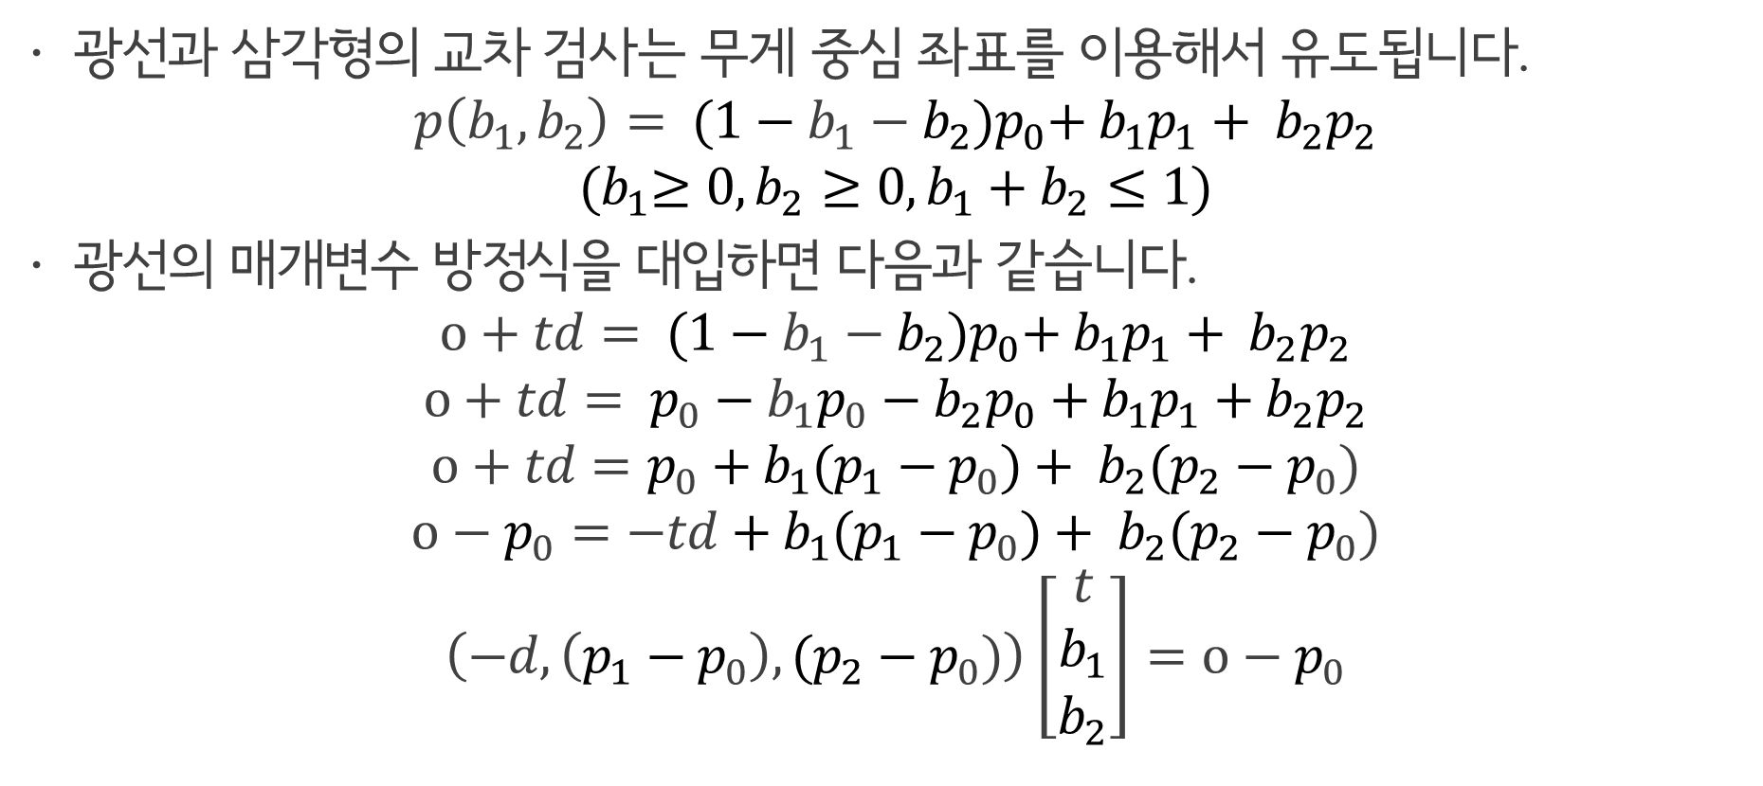







Triangle and Meshes
광선과 삼각형의 교차 검사는 무게 중심 좌표를 이용해서 유도됩니다.
$$p\left(b_{1},b_{2}\right)= {(1−b_{1}−b_{2})p}_{0}{+ b_{1}p}_{1}+ b_{2}p_{2}$$
$${(b}_{1}≥0, b_{2}≥0,b_{1}+b_{2}≤1)$$
광선의 매개변수 방정식을 대입하면 다음과 같습니다.
$$o+td= {(1−b_{1}−b_{2})p}_{0}{+ b_{1}p}_{1}+ b_{2}p_{2}$$
$$o+td= {p_{0}−b_{1}p_{0}−b_{2}p}_{0}{+ b_{1}p}_{1}+ b_{2}p_{2}$$
$$o+td=p_{0}{+ b_{1}(p}_{1}−{ p}_{0})+ b_{2}(p_{2}−p_{0})$$
$$o−p_{0}=−td{+ b_{1}(p}_{1}−{ p}_{0})+ b_{2}(p_{2}−p_{0})$$
$$\left(−d, \left(p_{1}−{ p}_{0}\right),(p_{2}−p_{0})\right)\left[\begin{matrix}t \\ b_{1} \\ b_{2}\end{matrix}\right]=o−p_{0}$$
$$p_{2}$$
$$s_{1}$$
$$p$$
$$s_{0}$$
$$s_{2}$$
$$p_{0}$$
$$p_{1}$$
$$p= \frac{s_{0}}{S}p_{0}{+\frac{s_{1}}{S}p}_{1}+\frac{s_{2}}{S}p_{2}$$

Slide 35
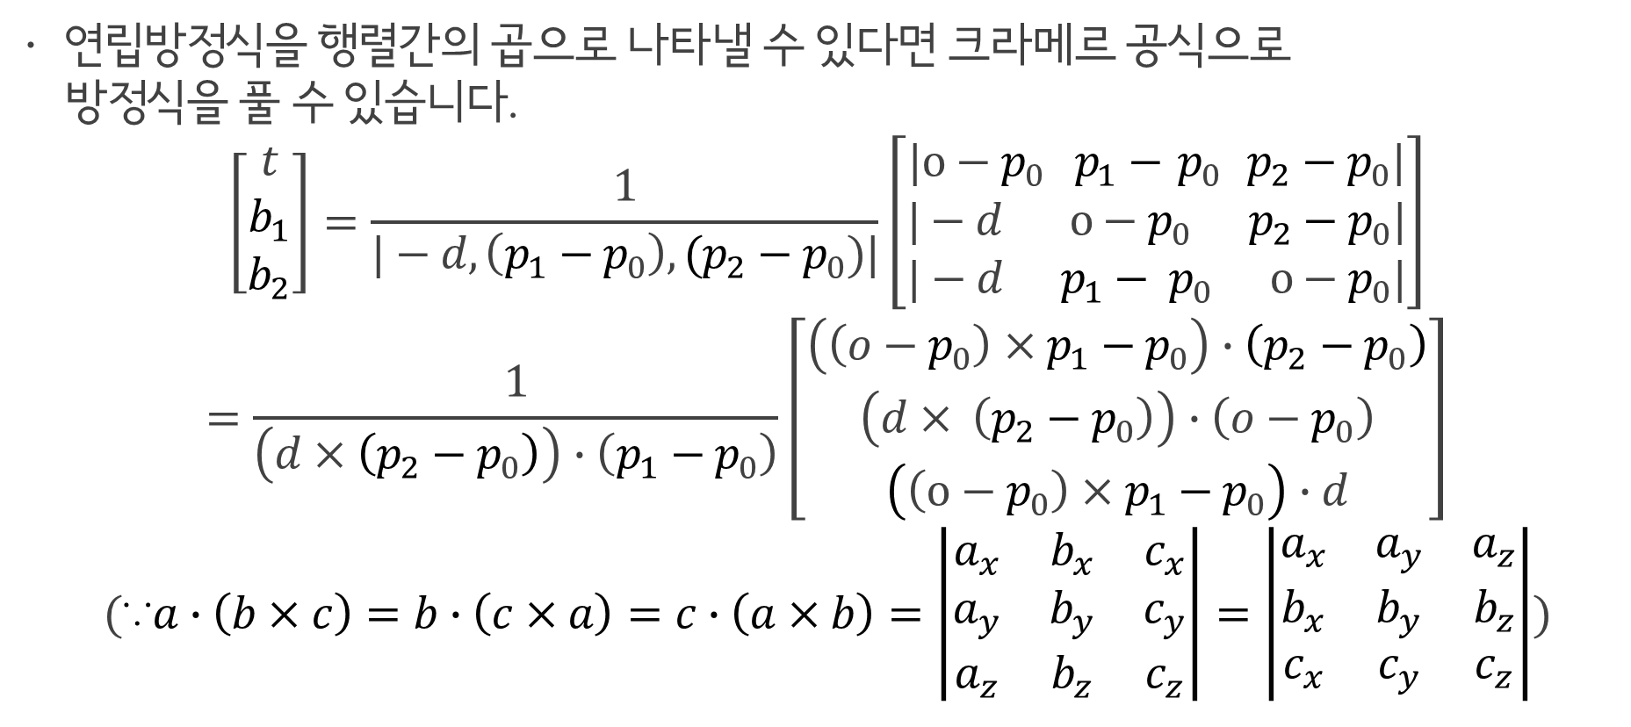
Triangle and Meshes
연립방정식을 행렬간의 곱으로 나타낼 수 있다면 크라메르 공식으로 방정식을 풀 수 있습니다.
$$\left[\begin{matrix}t \\ b_{1} \\ b_{2}\end{matrix}\right]=\frac{1}{|−d, \left(p_{1}−{ p}_{0}\right),(p_{2}−p_{0})|}\left[\begin{matrix}|o−p_{0} p_{1}−{ p}_{0 }p_{2}−p_{0}| \\ |−d o−p_{0} p_{2}−p_{0}| \\ |−d{ p}_{1}−{ p}_{0} o−p_{0}|\end{matrix}\right]$$
$$=\frac{1}{\left(d×\left(p_{2}−p_{0}\right)\right)∙\left(p_{1}−{ p}_{0}\right)}\left[\begin{matrix}\left(\left(o−p_{0}\right)×p_{1}−{ p}_{0}\right)∙\left(p_{2}−p_{0}\right) \\ \left(d× \left(p_{2}−p_{0}\right)\right)∙\left(o−p_{0}\right) \\ \left({\left(o−p_{0}\right)×p}_{1}−{ p}_{0}\right)∙d\end{matrix}\right]$$
$$(\text{∵}a∙\left(b×c\right)=b∙\left(c×a\right)=c∙\left(a×b\right)=\left|\begin{matrix}a_{x} & b_{x} & c_{x} \\ a_{y} & b_{y} & c_{y} \\ a_{z} & b_{z} & c_{z}\end{matrix}\right|=\left|\begin{matrix}a_{x} & a_{y} & a_{z} \\ b_{x} & b_{y} & b_{z} \\ c_{x} & c_{y} & c_{z}\end{matrix}\right|)$$

Slide 36

Triangle and Meshes
$$=\frac{1}{(d×e_{2})∙\left(e_{1}\right)}\left[\begin{matrix}(s×e_{1})∙e_{2} \\ (d×e_{2})∙s \\ (s×e_{2})∙d\end{matrix}\right]$$
$$=\frac{1}{s_{1}∙e_{1}}\left[\begin{matrix}s_{2}∙e_{2} \\ e_{1}∙s \\ s_{2}∙d\end{matrix}\right]$$

Slide 37

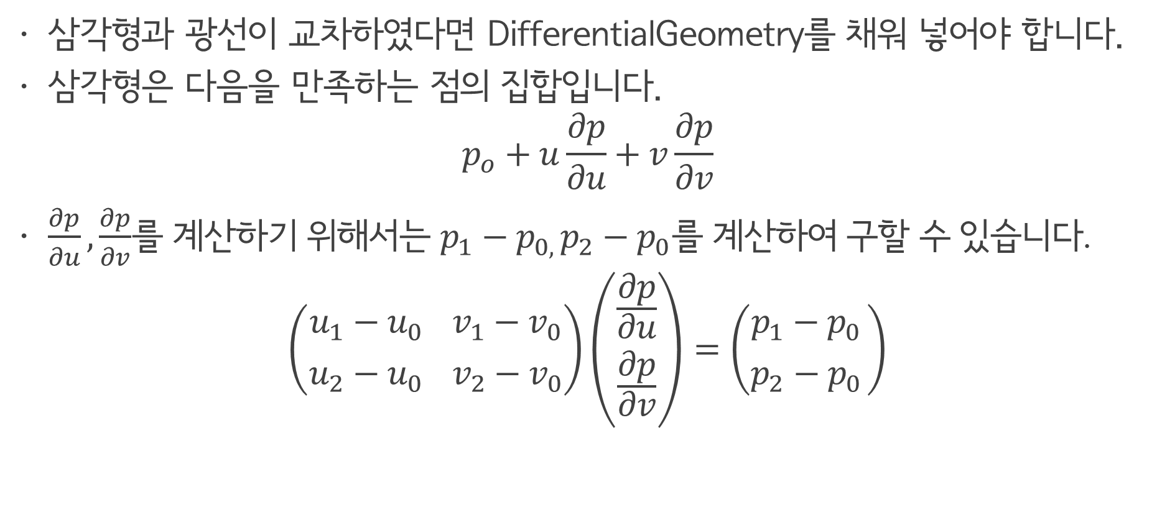



Triangle and Meshes
삼각형과 광선이 교차하였다면 DifferentialGeometry를 채워 넣어야 합니다.
삼각형은 다음을 만족하는 점의 집합입니다.
$$p_{o}+u\frac{∂p}{∂u}+v\frac{∂p}{∂v}$$
$\frac{∂p}{∂u}, \frac{∂p}{∂v}$를 계산하기 위해서는 $p_{1}−p_{0, }p_{2}−p_{0}$를 계산하여 구할 수 있습니다.
$$\left({u_{1}−u_{0} v_{1}−v_{0} \atop u_{2}−u_{0} v_{2}−v_{0}}\right)\left({\frac{∂p}{∂u} \atop \frac{∂p}{∂v}}\right)=\left({p_{1}−p_{0 } \atop p_{2}−p_{0 }}\right)$$
$$p_{2}$$
$$v$$
$$p_{0}$$
$$u$$
$$p_{1}$$

Slide 38

Triangle and Meshes
$$\left({\frac{∂p}{∂u} \atop \frac{∂p}{∂v}}\right)={\left({u_{1}−u_{0} v_{1}−v_{0} \atop u_{2}−u_{0} v_{2}−v_{0}}\right)}^{−1}\left({p_{1}−p_{0 } \atop p_{2}−p_{0 }}\right)$$
$$=\frac{1}{\left(u_{1}−u_{0}\right)\left(v_{2}−v_{0}\right)−(v_{1}−v_{0})(u_{2}−u_{0})}\left({v_{2}−v_{0} {−(v}_{1}−v_{0}) \atop {−(u}_{2}−u_{0}) u_{1}−u_{0}}\right)\left({p_{1}−p_{0 } \atop p_{2}−p_{0 }}\right)$$

Slide 39


Triangle and Meshes
만약 $\left(u_{1}−u_{0}\right)\left(v_{2}−v_{0}\right)−\left(v_{1}−v_{0}\right)\left(u_{2}−u_{0}\right)=0$ 이라면 $\frac{∂p}{∂u}, \frac{∂p}{∂v}와$ 삼각형의 법선 벡터가 직교 좌표계를 이루는 것을 이용하여 초기화 해줍니다.
$\frac{∂n}{∂u},\frac{∂n}{∂v}$는 삼각형이 원반처럼 평평하므로 명백하게 (0, 0, 0,)입니다.

Slide 40

Triangle and Meshes
삼각형은 표면 면적은 평행사변형의 면적이 벡터 외적의 길이임을 이용하여 구할 수 있습니다.
$$\frac{1}{2}|v_{1}×v_{2}|$$
$$=\frac{1}{2}|(p_{2}−p_{0})×(p_{1}−p_{0})|$$
$$p_{2}$$
$$p_{0}$$
$$p_{1}$$

Slide 41

Triangle and Meshes
만약 TriangleMesh가 정점별로 별도의 접선 벡터이나 법선벡터를 가진다면 GetShadingGeometry() 메소드를 통해서 DifferentialGeometry를 적절히 초기화해야 합니다.
광선 교차로 얻은 DifferentialGeometry와 무게 중심 보간을 이용하여 $\frac{∂p}{∂u}, \frac{∂p}{∂v}$를 다시 계산합니다.
$$p_{2}$$
$$s_{1}$$
$$p$$
$$s_{0}$$
$$s_{2}$$
$$p_{0}$$
$$p_{1}$$
$$p= \frac{s_{0}}{S}p_{0}{+\frac{s_{1}}{S}p}_{1}+\frac{s_{2}}{S}p_{2}$$

Slide 42


Triangle and Meshes
무게 중심 보간 식을 통해서 무게중심을 구할 수 있습니다.
$$u=b_{0}u_{0}+b_{1}u_{1}+b_{2}u_{2}$$
$$v=b_{0}v_{0}+b_{1}v_{1}+b_{2}v_{2}$$
$$u=u_{0}−b_{1}u_{0}−b_{2}u_{0}+b_{1}u_{1}+b_{2}u_{2}$$
$$v=v_{0}−b_{1}v_{0}−b_{2}v_{0}+b_{1}v_{1}+b_{2}v_{2}$$
$$u−u_{0}=(−u_{0}+u_{1})b_{1}+(u_{2}−u_{0})b_{2}$$
$$v−v_{0}=(−v_{0}+v_{1})b_{1}+(v_{2}−v_{0})b_{2}$$
$$\left(\begin{matrix}u_{1}−u_{0} & u_{2}−u_{0} \\ v_{1}−v_{0} & v_{2}−v_{0}\end{matrix}\right)\left(\begin{matrix}b_{1} \\ b_{2}\end{matrix}\right)=\left(\begin{matrix}u−u_{0} \\ v−v_{0}\end{matrix}\right)$$
$$∴\left(\begin{matrix}b_{1} \\ b_{2}\end{matrix}\right)=\frac{1}{\left(u_{1}−u_{0}\right)(v_{2}−v_{0})−(u_{2}−u_{0})(v_{1}−v_{0})}\left(\begin{matrix}v_{2}−v_{0} & u_{0}−u_{2} \\ v_{0}−v_{1} & u_{1}−u_{0}\end{matrix}\right)\left(\begin{matrix}u−u_{0} \\ v−v_{0}\end{matrix}\right)$$
$$({\text{∵}b}_{0}=1−b_{1}−b_{2})$$

Slide 43


Triangle and Meshes
무게 중심을 통해서 접선 벡터를 알아낼 수 있습니다.

